Slide 1


$π$– загадкове число, яке лізе в двері, у вікно і через дах!
Август Морган

Slide 2
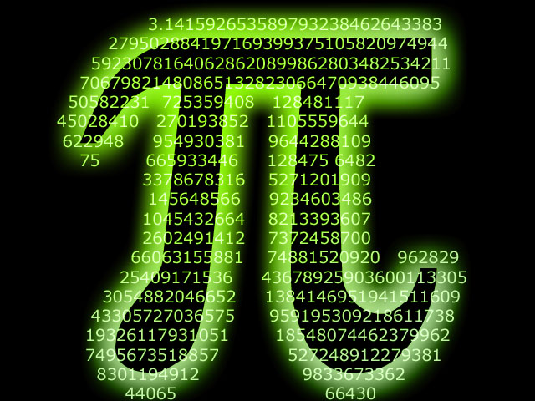

Slide 3
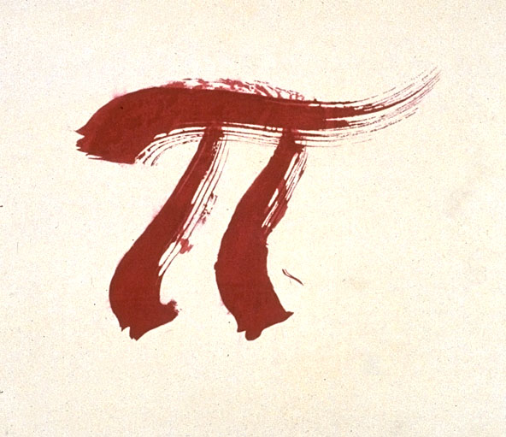
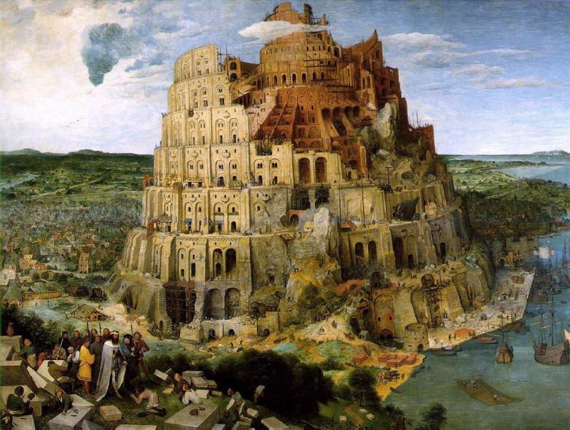
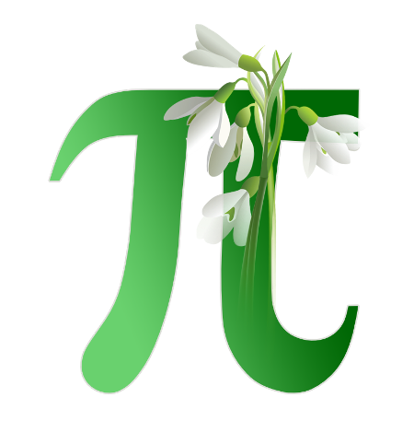
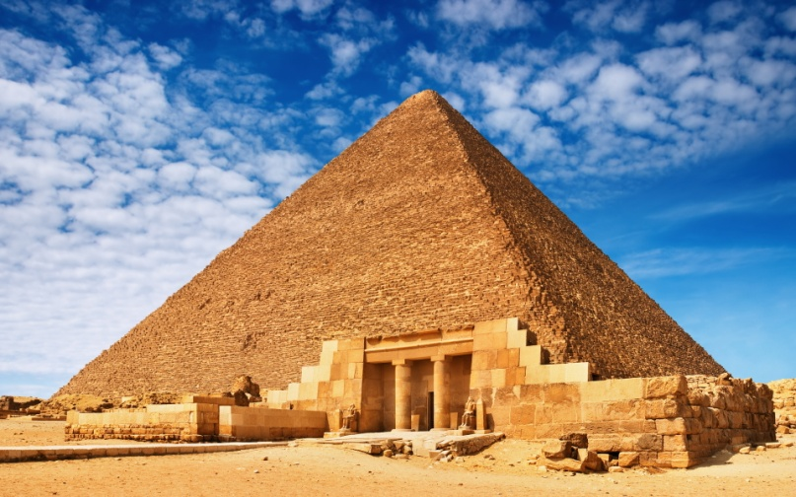
Історія
Перші відомі свідчення наближень числа датуються близько 1900 року д.н. е.; це 256/81 ≈ 3.160 (Єгипет) і 25/8 = 3.125 (Вавилон), обидва в межах 1 відсотка від дійсного значення.

Slide 4
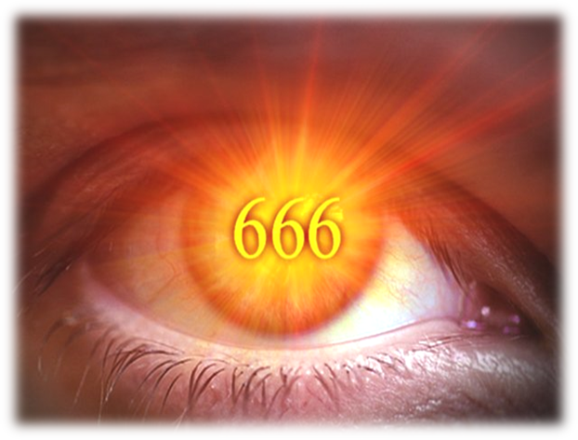
У глибоку давнину вважалося, що довжина кола рівно в 3 рази довша за діаметр. Ці відомості містяться в клинописних табличках Стародавнього Межиріччя. Таке ж значення можна витягти з тексту Біблії: «І зробив він лите море, від краю його і до краю його десять ліктів, зовсім кругле і шнурок на тридцять ліктів оточив би його навколо»
(3 Царств, гл.7, ст. 6)

Slide 5
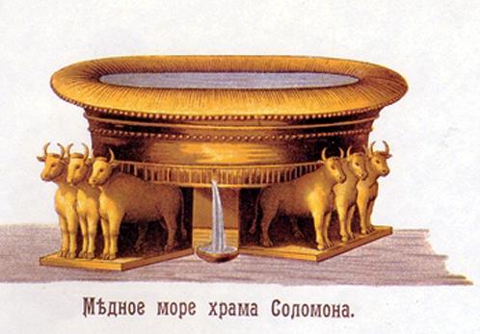
Перші 144 цифри числа Пі після коми закінчуються цифрами 666, які згадуються в Біблії як «число звіра», де згадується: "Тут мудрість. Хто має розум, нехай порахує число звірине, бо число це людське; число його шістсот шістдесят шість“.
Багато хто вважає це число сатанинським знаком, яке приносить нещастя.

Slide 6
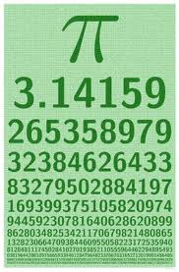

Число $π$
Навіщо вчені шукають таку високу точність числа π? По-перше, для дуже точних обчислень у космосі, а також для побудови гігантських розмірів гребель та мостів. А по-друге саме в процесі обчислень знаків числа π зроблено багато наукових відкриттів.
Його використовують у світовій статистиці, прогнозі погоди і інших ситуаціях, що вимагають великої обчислювальної потужності.
Люди вивчають число π вже протягом 4000 років.

Slide 7
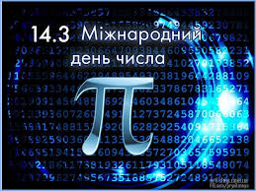

Slide 8

Скільки учнів у нашій школі?
А) 616
Б) 600
В) 816
Г) 700

Slide 9
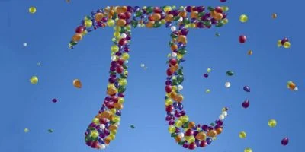
1. Конкурс вікторина

Slide 10
Яка стара назва числа π?
Лудольфове число

Slide 11
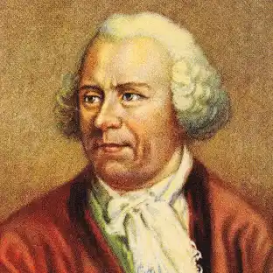
Хто вперше скористався позначенням цього числа грецькою буквою π?
Леонард Ейлер

Slide 12
Від якого грецького слова походить позначення числа «пі» буквою π?
Назва та позначення числа 𝜋 походить від початкової літери грецького слова περιφέρεια — периферія, коло.

Slide 13
Хто і коли вперше виявив і описав число π?
Близько 250 року до н. е. грецький математик Архімед у праці «Вимірювання кола» вперше обчислив число π

Slide 14

Які споруди давнини пов’язані з числом π?
Фахівці вважають, що число $π$ використовували при будівництві Вавилонської вежі.

Slide 15
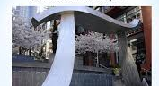
В якій країні встановлено металічний пам’ятник числу π?
США- в Сіетлі

Slide 16

Назвіть американського музиканта, який перетворив число π на мелодію.
Музикант Девід Макдональд на основі цифр числа $π$ написав мелодію

Slide 17
Скільки у школі першокласників?
А) 72
Б) 45
В) 50
Г) 48

Slide 18
2. Конкурс
Математичні терміни, що містять склад «пі»

Slide 19
1. Старогрецький математик.
2. Геометричне тіло.
3. Кількість однієї з половиною одиниці.
4. Одиниця об’єму в системі англійських мір.
5. Множина точок прямої, що лежать по одну сторону від деякої її точки.
6. Математичний вираз, що утворюється множенням числа на себе
1 2 3 4 5 |  |  |  | п | і
 |  |  |  | п | і
 |  |  |  | п | і
 |  |  |  | п | і
 |  |  |  | п | і
6 |  |  |  | п | і

Slide 20
3. Конкурс-батл

Slide 21
Скільки у школі вчителів?
А) 70
Б) 60
В) 95
Г) 101

Slide 22
Скільки у школі вчителів математики?
А) 5
Б) 3
В) 4
Г) 2

Slide 23
4. Конкурс для вболівальників

Slide 24
Скільки у школі семикласників?
А) 72
Б) 69
В) 70
Г) 75

Slide 25
5. Конкурс
Відкрий букву—вгадай слово.

Slide 26
Скільки у школі усіх класів?
А) 28
Б) 25
В) 31
Г) 26

Slide 27
6. Конкурс
ВІРЮ-НЕ ВІРЮ

Slide 28


Дякуємо за увагу!!!

